Slide 1
Organização de Computadores Digitais
Visão Geral
Agradecimentos:
- Profa. Sarita Mazzini Bruschi

Slide 2
Função da Unidade de Controle
Para cada operação, um código único é fornecido:
  Exemplo: ADD, MOVE, etc
Um hardware interpreta o código e gera os sinais de controle que executarão a instrução requerida

Slide 3
Componentes
A Unidade Lógica e Aritmética (ULA) e a Unidade de Controle (UC) compõem a CPU
Dados -> Dispositivos de E/S
Armazenamento dos códigos e dados
  Memória principal

Slide 4
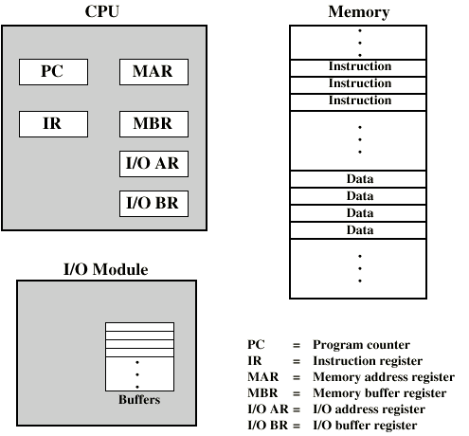
Componentes – Visão geral
PC – contador
de programa
IR – registrador
de instruções
MAR – registrador de
endereçamento
à memória
MBR – registrador
temporário de dados
I/O AR – registrador
de endereçamento
de disp. de E/S
I/O BR – registrador
de armazenamento
temporário de
dados de E/S

Slide 5

Ciclo de Instrução
Dois passos:
  Busca (Fetch)
  Execução (Execute)

Slide 6
Ciclo de busca
No contador de programas (PC) irá estar o endereço da próxima instrução a ser executada
O processador faz a busca da instrução na posição de memória que está armazenada no PC
O PC é incrementado
  A não ser que a próxima instrução não esteja armazenada na posição seguinte (instruções de desvio)
A instrução é armazenada no registrador de instrução (IR)
O processador interpreta a instrução

Slide 7
Ciclo de execução
Com o código da instrução armazenado no IR, a execução da instrução se resume a uma das seguintes possibilidades:
  Processador-Memória: transferência de dados do processador para a memória ou da memória para o processador
  Processador-E/S: transferência de dados entre o processador e um dispositivo de E/S
  Processamento de dados: execução de operações aritméticas ou lógicas sobre os dados
  Controle: especifica que a seqüência de execução de instruções seja alterada (ex: JMP, BRA)
  Combinação dessas 4 possibilidades

Slide 8


Slide 9
Características de uma máquina hipotética
Registradores:
  Contador de programa (PC) = endereço da próxima instrução
  Registrador de instrução (IR) = instrução que está sendo executada
  Acumulador (AC) = armazenamento temporário de dados

Slide 10
Características de uma máquina hipotética
Códigos de operações:
  LOAD (0001) = carregar AC a partir do endereço de memória especificado
  STORE (0010) = armazenar o valor contido em AC no endereço de memória especificado
  ADD (0101) = acrescentar ao valor contido em AC o valor contido no endereço de memória especificado

Slide 11
Características de uma máquina hipotética
Formato de instruções
0 3 4 15
Formato de números inteiros
0 1 15

Slide 12
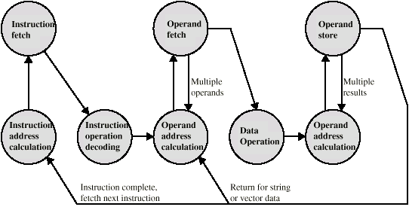
Ciclo de Instrução – Diagrama de estados

Slide 13
Interrupções
Mecanismo pelo qual outros módulos (por exemplo, E/S) podem interromper a seqüência normal de processamento
Podem ser:
  Software: resultado da execução de alguma instrução, por exemplo, divisão por zero, overflow, etc
  Clock: gerada pelo relógio interno do processador, permitindo operações regulares
  E/S: gerada por controladores de E/S para indicar a conclusão de uma operação ou a ocorrência de uma situação de erro
  Falha de hardware: exemplo: queda de energia e erro de paridade da memória

Slide 14
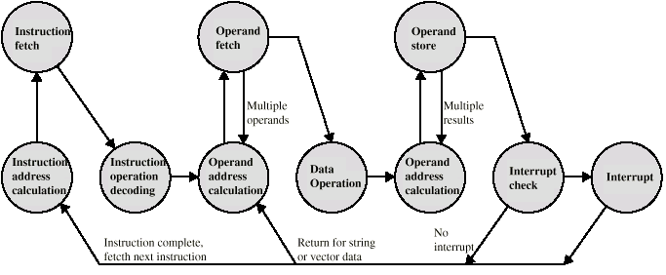
Ciclo de instrução (com interrupções)

Slide 15
Ciclo de Interrupção
Se existe uma interrupção:
  A execução do programa corrente é suspensa
  O contexto é salvo
  O PC é carregado com o endereço da rotina que trata a interrupção
  A interrupção é processada
  O contexto é restaurado e o programa continua sua execução

Slide 16
Barramentos

Slide 17
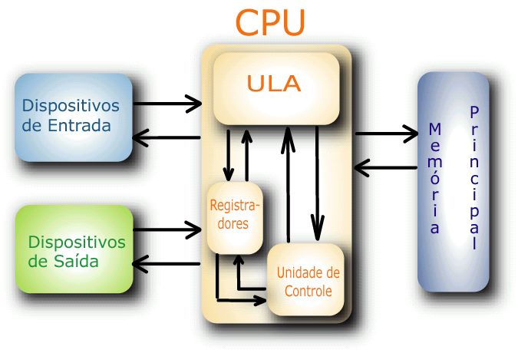
Estrutura da máquina de von Neumann

Slide 18
Estruturas de Interconexão
Existem diferentes tipos de conexão
  Memória
  E/S
  CPU

Slide 19
Tipos de transferência
Memória para processador
Processador para memória
E/S para processador
Processador para E/S
Transferência entre um dispositivo de E/S e a memória

Slide 20
Barramentos
Conexão ideal: ponto a ponto
  necessidade de interligação de diferentes partes de computadores onde a transferência de dados era necessária
  principalmente CPU-MEMÓRIA-PERIFÉRICOS
  ligação ponto-a-ponto
  Desvantagem: caro e complicado
Terminal
Impressora
CPU
Disco
Memória

Slide 21
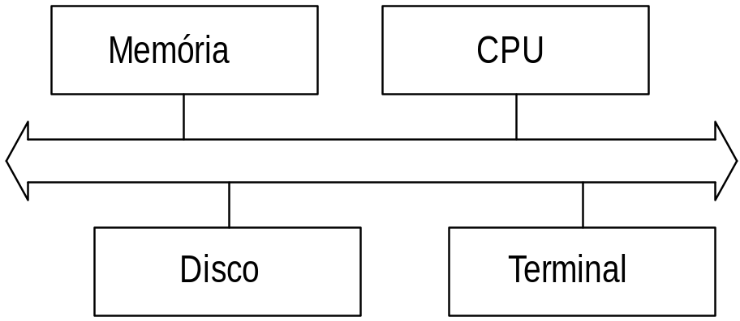
Barramentos
Barramento comum
  Todos os dispositivos ligados ao mesmo barramento

Slide 22
Barramento comum
Problemas:
  Maior número de dispositivos, maior o comprimento e maior o atraso na propagação dos sinais
  Gargalo quando a quantidade de dados a ser transferida se aproxima da capacidade do barramento
  Falta de paralelismo
Solução: Utilização de múltiplos barramentos (hierarquia)

Slide 23
Hierarquia de Barramentos
Barramento do Processador
  Dentro do processador
Barramento de Cache
  Dedicado para acesso à memória cache

Slide 24
Hierarquia de Barramentos
Barramento da Memória (System Bus)
  Conecta a memória ao processador
Barramento de E/S local (High-Speed Bus)
  Barramento de alta velocidade utilizado para conectar processador e memória com dispositivos de E/S de desempenho crítico (placas de vídeo, dispositivos para armazenamento de dados, redes de alta velocidade, etc.)

Slide 25
Hierarquia de Barramentos
Barramento de E/S padrão (Expansion Bus)
  Barramento utilizado para conectar os dispositivos de E/S mais lentos (mouse, modem, placa de som, redes de baixa velocidade, etc.)

Slide 26
Tipos de
Barramentos de E/S
Barramentos de E/S padrão:
  ISA - Industry Standard Architecture
  EISA - Extended Industry Standard Architecture
Barramentos de E/S locais:
  VLB - VESA Local Bus
  PCI - Peripheral Component Interconnect
  AGP - Accelerated Graphics Port

Slide 27

Barramento de alto desempenho

Slide 28
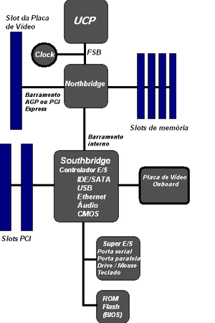
Barram.
Mother
Board

Slide 29
Estrutura do Barramento
Um barramento de sistema contém de 50 a 100 linhas
Três grupos funcionais:
  Linhas de dados
  Linhas de endereço
  Linhas de controle

Slide 30

Estrutura do barramento

Slide 31
Barramento de dados
Transmissão de dados
  Neste nível, não existe diferença entre “dados” e “instruções”
O desempenho é definido pela sua largura (quantidade de bits que podem ser transmitidos ao mesmo tempo):
  8, 16, 32, ou 64 bits

Slide 32
Barramento de endereço
Essas linhas identificam a origem e o destino dos dados transferidos pelo barramento de dados
  Exemplo: leitura de uma palavra na memória
A largura do barramento de endereço determina a capacidade máxima da memória
Endereça também portos de E/S

Slide 33
Barramento de controle
Controla o acesso as outras linhas
Transmite comando e sinais de temporização
  Escrita/Leitura na memória
  Escrita/Leitura em porta de E/S
  ACK de transferência
  Requisição / Concessão do barramento
  Requisição / ACK de Interrupção
  Relógio
  Iniciação

Slide 34
Conceitos Gerais
Mestres: ativam a transferência de informação no barramento
N° de Mestres: pode haver mais de um ⇒ deve haver um esquema para relacionar qual usa o barramento
Uso do Barramento: somente 1 mestre pode ativar transferências no barramento em um dado instante
Escravos: recebem informação enviada pelo mestre. Pode haver n escravos ativos no sistema

Slide 35
Conceitos Gerais
Troca de informação (Transação): um ou mais escravos podem ser selecionados por um mestre:
  Mestre endereça escravo
  Escravos comparam o endereço do barramento com o próprio endereço
  Quando o endereço coincide ⇒ escravo se conecta ao barramento
  Durante a conexão Mestre-Escravo(s) → troca de informações ↔
  Ao final, o mestre quebra a conexão com os escravos
  Mestre pode liberar o barramento ou iniciar outra transação.

Slide 36
Conceitos Gerais
Transações entre M-E
  endereços
  dados
  controle (temporização, por exemplo)

Slide 37
Elementos de projeto de barramentos
Tipo:
  Dedicado
  Multiplexado
Método de arbitração
  Centralizado
  Distribuído
Temporização
  Síncrona
  Assícrona

Slide 38
Tipos de barramento
Dedicado:
  Linhas separadas são utilizadas para transferência de dados e endereços
  Exemplo: barramento de E/S
  Vantagem: alta taxa de transferência
  Desvantagem: maior custo e tamanho
Multiplexado:
  As linhas são compartilhadas para a transmissão de dados, endereços e controle
  Vantagem: poucas linhas
  Desvantagens: unidades mais complexas e redução do desempenho

Slide 39
Método de arbitração
Necessidade de uma arbitração para que não exista colisão
Centralizada
  Dispositivo de hardware: controlador de barramento
  Responsável por alocar tempo de utilização do barramento a cada módulo do sistema

Slide 40
Método de arbitração - Centralizada
Árbitro: controlador de barramento
A
Mestre A
Mestre B
Mestre C
R
B
I
T
Reconhecimento
R
O
Pedido

Slide 41
Método de arbitração - Centralizada
Como funciona:
  Mestre pede o uso do barramento
  Árbitro reconhece (aloca o barramento) ou não, dependendo das regras de prioridade.
Prioridade:
  Por exemplo: o barramento é sempre alocado ao mestre com mais alta prioridade
  Pode causar problemas → monopólio

Slide 42
Método de arbitração - Centralizada
Round-Robin:
  O barramento é dado aos mestres de modo cíclico (cada vez um).
Prioridade Variante:
  aumenta-se a prioridade de um mestre toda vez que o pedido é negado
  retorna ao valor inicial quando é atendido.

Slide 43
Método de arbitração - Distribuída
Mais de um módulo pode controlar o barramento
  compartilhar o barramento
A escolha do mestre é feita de maneira distribuída
No ciclo de arbitragem, cada mestre querendo usar o barramento coloca nas “linhas de arbitragem” o seu código
  processo de comparação
Se um dado mestre possui a prioridade mais alta, o barramento será garantido a ele.

Slide 44
Temporização - Síncrona
Síncrona:
  Ocorrência de eventos determinada por um relógio
  O barramento deve iniciar uma transmissão no início de um ciclo de relógio

Slide 45
Temporização - Assíncrona
Assíncrona:
  Validade dos sinais é obtida através de uma troca de sinais de controle entre Mestre e Escravo (handshake)
  O ciclo do barramento será variável no tempo

Slide 46
Transferência de dados
Três tarefas no barramento
  Arbitragem (A)
  Endereçamento (B)
  Transferência dos dados (C)

Slide 47
Transferência de dados
Transferência de Bloco de Dados
  Arbitragem
  Endereçamento
  Bloco de dados (leitura ou escrita)
  → Permite altas taxas de transferência
“Read Modify Write” – RMW
  Arbitragem
  Endereçamento
  Leitura – Escrita ← Indivisível

Slide 48
Transferência de dados
“Read After Write” – RAW
  Arbitragem
  Endereçamento
  Escrita-Leitura ← Indivisível
  Verificação da informação escrita
“Split Transfer”
  Permite a divisão da transferência quando um dado não está disponível no momento
  Exige mecanismos de controle para reativar uma transação bloqueada

Slide 49
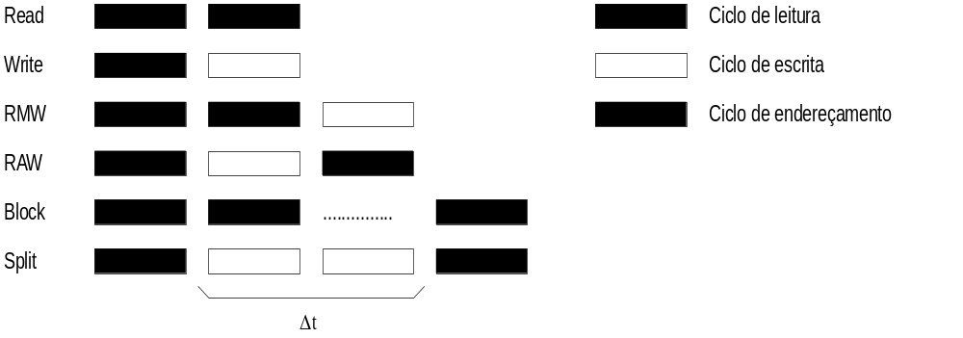
Transferência de dados

Slide 50
Bandwidth do Barramento
Também chamado throughput – Mbytes/s
Refere-se a soma total de dados que pode ser, teoricamente, transferida em um barramento em uma dada unidade de tempo
Sobrecargas de comandos, endereçamentos, etc. impedem a maioria dos barramentos de atingir bandwidth nominal

Slide 51
Velocidade do Barramento
Quantos bits de informação podem ser enviados em cada segundo - MHz
Maior parte dos barramentos transmitem 1 bit de dado por linha por ciclo de clock

Slide 52
Velocidade do Barramento
Analogia – estrada com 4 faixas com carros a uma velocidade de 100Km/hora.
  Largura do barramento – numero de faixas
  Velocidade do barramento – velocidade dos carros
  bandwidth do barramento – no. de faixas X velocidade
    Reflete a soma de tráfego que a estrada pode suportar por hora

Slide 53
Barramentos de E/S
Barramentos em hierarquia
  Processador / Memória (System Bus)
  E/S local (alta velocidade)
  E/S padrão (expansão)

Slide 54
Barramento | bits | MHz | MBytes/s
ISA 8 bits | 8 | 8,3 | 7,9
ISA 16 bits | 16 | 8,3 | 15,9
EISA | 32 | 8,3 | 31,8
Vesa | 32 | 33 | 127,2
PCI 1.0 | 32 | 33 | 127,2
PCI 2.3 | 64 | 66 | 508,6
PCI-X 1.0 | 64 | 133 | 1017,2
PCI-X 2.0 | 64 | 266 | 2034,4
PCI-X 2.0 DDR | 64 | 533 | 4068,8
PCI Express | 1 lane (1 bit) | 2500 | 400
PCI Express | 16 lanes | 2500 | 6,4 GB
AGP | 32 | 66 | 254,3
AGP 2x | 32 | 66*2 | 508,6
AGP 4x | 32 | 66*4 | 1017,2
AGP 8x | 32 | 66*8 | 2133
Tabela
comparativa
(Ago/2005)

Slide 55
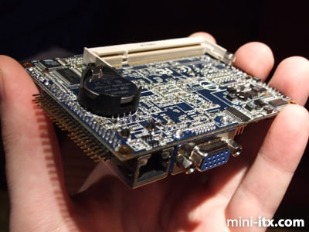

Barramentos de E/S

